Slide 1



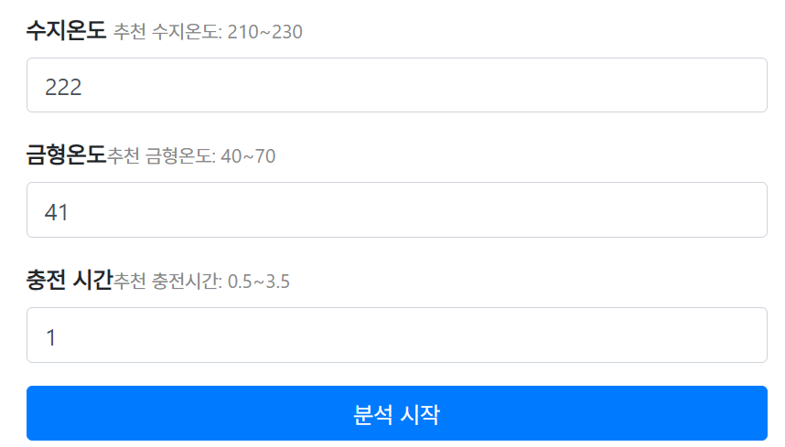




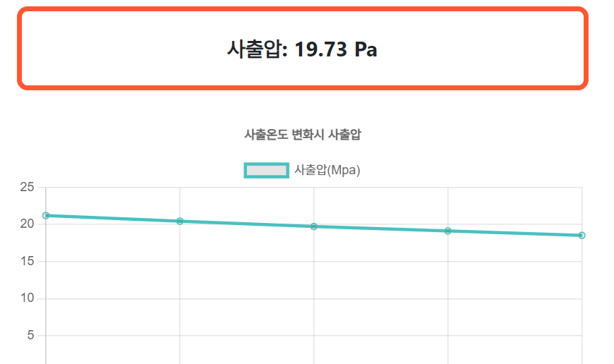



사출성형 사출압
분석 서비스
김영진 & 주가성
01. 프로젝트 개요
03. 결과물
개발 배경 및 목적
모델 정확도 비교
* 정확도 : MAPE
사출성형시 금형안에 수지가 채워진 후 변형을 방지하기 위해 일정한 압력을 유지해야 함.
보압을 설정하기 위해 사출조건(수지온도, 금형온도, 사출시간)에 따른 금형의 사출압 계산하는 모델 구축을 목표함.
모델 | 정확도 | 모델 | 정확도
DecisionTree | 0.961 | Linear | 0.956
RandomForest | 0.956 | KNN | 0.899
SVM | 0.823 | ANN | 0.97
프로젝트 특징
예측 결과 출력
ML,DL 모델을 사용해서 경험적으로 사출압을 예측
AWS 환경에서 node.js 로 구축한 웹을 통해 분석모델을 서비스
모델 경합을 통해 최적 모델 탐색
02. 개발 환경 및 기술
개발 환경
운영 체제: Windows 10,
Ubuntu 22.04
개발 언어: Python 3.10.12,
Node.js 12.22.9
개발 도구: Colab, VScode
적용 기술 및 분석 흐름도
1. 코랩환경
사출 데이터로 ML 모델과 DL 모델로 학습 진행
정확도 비교 후 최종 DL모델 선정
모델 Pickle로 저장
2. 웹서버 구축
AWS에서 인스턴스 생성 및 라이브러리 설치
Node.js 파일로 웹서버 구축
04. 의의 및 기대효과
3. 분석 서버
DL학습 모델 Pickle 로드
분석 결과 FastAPI로 클라이언트 서버에서 POST 요청 받을 시 결과 데이터 전달
의의 및 기대효과
사출압 해석 프로그램 사용 비용 및 시간 감소
최적의 압력을 실시간으로 계산하여 압력 유지비용 감소
사용데이터 추가로 다른 수지 사출압 학습 가능
4. 클라이언트 화면
분석 사출압 출력
Chart.js 사용하여 데이터 차트 생성

